Slide 1
המגזר החרדי בדיגיטל
אתגרים ומגמות

Slide 8
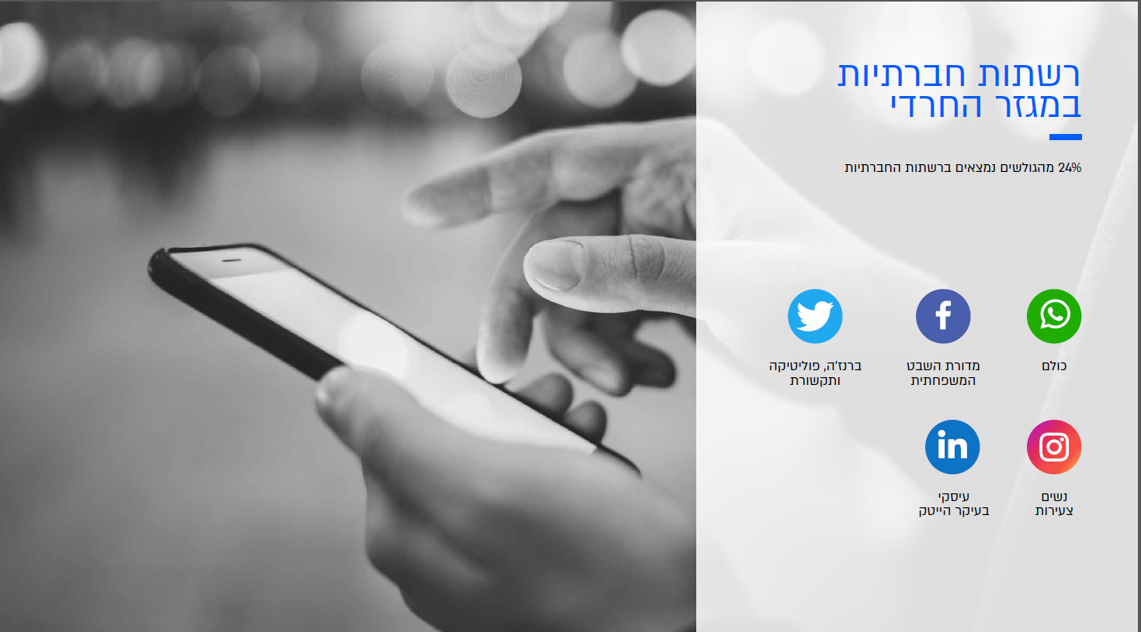

Slide 9
החרדים והקורונה
עלייה בנפח גלישה יומי בקורונה: בני ברק 45.6%, טלז סטון 51%, מודיעין עילית 46%, אלעד 35%, בביתר עילית 71%.
עלייה של מאות אחוזים ביישובים החרדיים בהצטרפות לשירותי האינטרנט: 240% בבני ברק, 150% בבית שמש, 600% באלעד ו-900% בבית"ר עילית.
82% מהחרדים דיווחו כי בעת הנוכחית של משבר הקורונה הם מתעדכנים בחדשות ומידע על התפשטות הקורונה דרך מקורות מידע דיגיטליים
נתי טוקר ׳דה מרקר׳: נתוני 'בזק', סקר אסקריא

Slide 10
החרדים והקורונה
26% מההורים דיווחו כי הילדים בגילאי 13-18 הגבירו שימושים באינטרנט בתקופה הנוכחית
69.6% יאפשרו במקרה של גל קורונה שני להכניס טכנולוגיה לטובת עבודה מהבית
30.4% רואים בטכנולוגיה חסם לעבודה מהבית
נתי טוקר ׳דה מרקר׳: נתוני 'בזק', סקר אסקריא

Slide 11
פערי דיגיטל במגזר החרדי
חוסר הנגשה טכנולוגית (ציוד גישה וידע להקמת אתרי תוכן ומסחר)
אוריינות דיגיטלית נמוכה (ידע ומוגנות)
חסר בפתרונות סינון והנגשה מספקים

Slide 12
הצעה לצעדים מעשיים
חוסר הנגשה טכנולוגית (ציוד גישה וידע להקמת אתרי תוכן ומסחר) – עידוד שיתוף ידע ויזמות חברתית
אוריינות דיגיטלית נמוכה (ידע ומוגנות) – סדנאות אוריינות דיגיטלית, ומוגנות ברשת!
חסר בפתרונות סינון והנגשה מספקים – הובלת שולחן עגול ועידוד יוזמות ומחקרים נוספים בתחום

Slide 13
תודה על ההקשבה
שמואל דרילמן | Shmuel@Webetter.net | 054-8109200

